Slide 1
STF加速器（量子ビーム） 運転延長
2013.2 – 2013.3
(1) 4ミラー共振器に光を安定に貯め、Inv-ComptonからのX線信号を捕まえる
(2) 加速器Study ( LLRF 延長study および HOM-alignment 延長study）
のため、２ヶ月の運転延長を行う。
H. Hayano, 2013 02 14

Slide 2
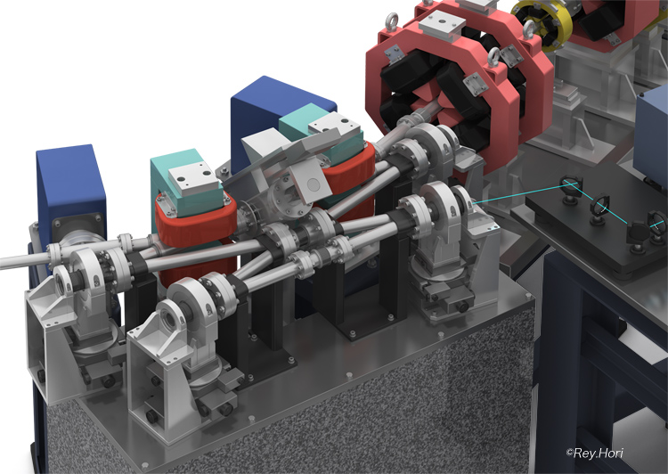
運転延長に向けての改造 ： （１）４ミラー共振器のミラー剛性向上
（２）レーザーテーブルのゴム浮かしから床固定へ変更
など
４つのミラーに差し渡す剛性向上プレートの設置
これにより、ナノムーバー架台に乗ったミラーの
機械的振動を軽減

Slide 3
剛性向上プレートに固定
剛性向上プレートに微調整してから固定

Slide 4
現在、機械振動を計測中で、振動スペクトラムを評価中。
振動計
振動計

Slide 5
その他の改造 ：
（１）RFgun レーザーの 位相変動の安定化（ビーム軌道の安定化）
ー＞ シードレーザーに外付けしている位相ロック回路の安定化
（２）RFgun レーザーの 強度変動の安定化
（ビーム強度の安定化、およびビームエネルギの安定化）
ー＞ LBO結晶、BBO結晶の波長変換部分から100秒周期20%強度変動が
起きている事が判明。
LBO-BBO間の距離をできるだけ詰め、精密空調機を導入して
環境温度の高精度化(0.01℃）制御を行ないつつある。

Slide 6
運転予定
６週間の運転延長
３月２９日（金曜日）が最終日

Slide 7
Extra-Slide

Slide 8
位相検出器の応答特性
傾きがやや小さい
傾きがやや小さい
傾きがやや小さい
のに対応している部分
360°をカバーしている

